Slide 1
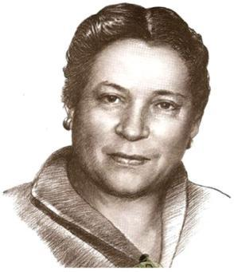
В страну детства к Агнии Барто
(1906 – 1981)
Составила Смоленцева Татьяна Григорьевна,
учитель начальных классов
МОУ «Казанская СОШ»
Сернурский район РМЭ

Slide 2
Дорогие ребята!
17 февраля 2021 года исполняется
115 лет со дня рождения
Агнии Львовны Барто.
Предлагаем вам познакомиться
с биографией, вспомнить её творчество, ответить на вопросы викторины.

Slide 3
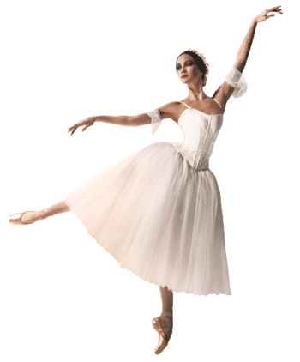
Агния Львовна Барто родилась в Москве,
в семье ветеринарного врача
Льва Николаевича Волова. Она училась в гимназии и занималась
в хореографическом училище, мечтала стать балериной.

Slide 4
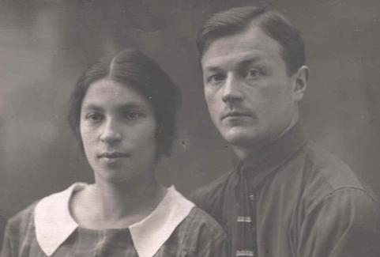
Первым мужем
Агнии Львовны был поэт Павел Барто. Совместно с ним она написала стихотворения
«Девочка –рёвушка», «Девочка чумазая», «Считалочка».

Slide 5
В 1925 году вышли в свет ее первые книжки «Китайчонок Ван Ли» и «Мишка-воришка». Большую роль в литературном творчестве сыграла её встреча с В. Маяковским.
Стать настоящей поэтессой ей помогли и К.И Чуковский,
С.Я. Маршак.

Slide 6
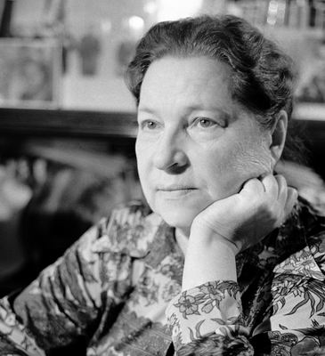
В годы Великой Отечественной войны А.Барто находилась в эвакуации в Свердловске, выступала на радио, писала для газет, выезжала на фронт с чтением стихов. За сборник « Стихи детям» Барто была присуждена Государственная премия. (1950г)

Slide 7
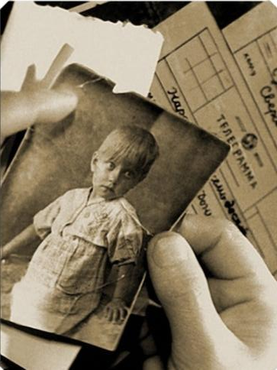
После войны в течение девяти лет А. Барто вела на радио передачу
«Найти человека», в которой занималась поисками людей, разлучённых войной. Работала она и над сценариями детских кинофильмов.

Slide 8
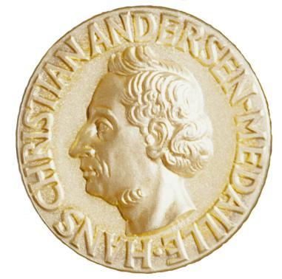
В 1976 году ей была присуждена Международная премия им. Х.К.Андерсена. Всю жизнь посвятила Агния Львовна детской поэзии и оставила нам много замечательных стихотворений. Её стихи переведены на многие языки. Умерла поэтесса в возрасте 75 лет в 1981 году.

Slide 9
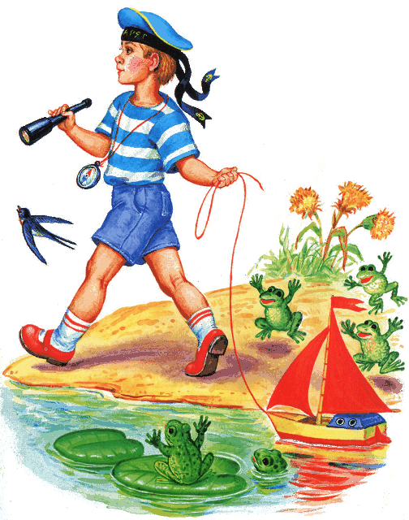
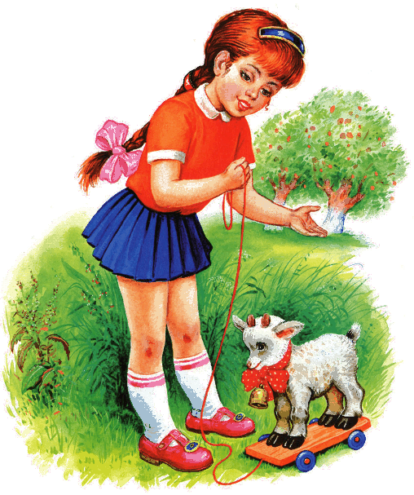
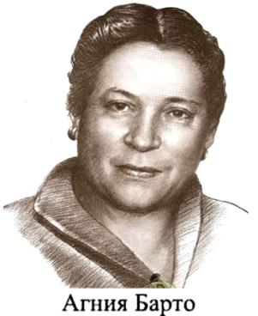
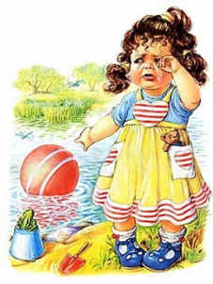
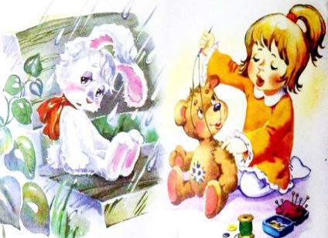
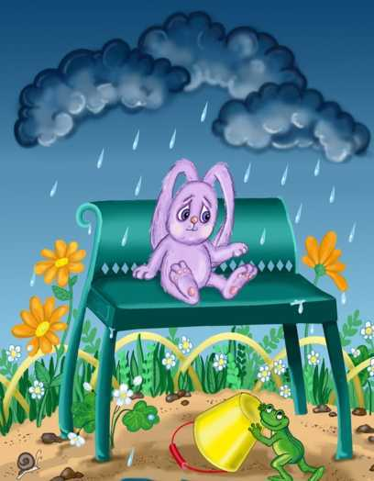
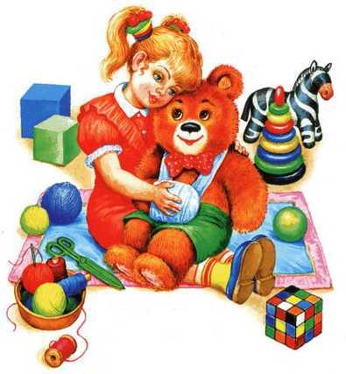
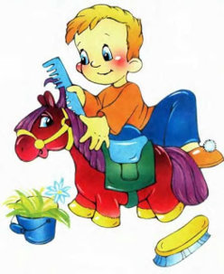
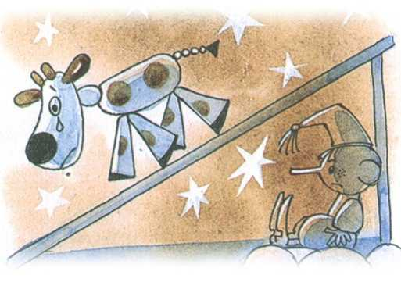
Козлёнок
У меня живёт козлёнок, Я сама его пасу. Я козлёнка в сад зелёный Рано утром отнесу.
Он заблудится в саду - Я в траве его найду.
Лошадка
Я люблю свою лошадку,
Причешу ей шёрстку гладко,
Гребешком приглажу хвостик
И верхом поеду в гости.
Мячик
Наша Таня громко плачет:
Уронила в речку мячик.
-Тише, Танечка,
не плачь.
Не утонет в речке мяч.
Мишка
Уронили Мишку на пол,
Оторвали Мишке лапу.
Всё равно его не брошу-
Потому что он хороший.
Содержание
1.Мишка
2.Лошадка
3.Зайка
4.Мячик
5.Бычок
6.Кораблик
7.Козлёнок
Бычок
Идёт бычок, качается,
Вздыхает на ходу:
-Ох, доска кончается,
Сейчас я упаду!
Кораблик
Матросская шапка, Верёвка в руке, Тяну я кораблик По быстрой реке, И скачут лягушки За мной по пятам И просят меня: - Прокати, капитан!
Зайка
Зайку бросила хозяйка - Под дождем остался зайка. Со скамейки слезть не мог, Весь до ниточки промок.
Конец
12
10
8
6
4
1
2
3
5
7
9
11
13
15
14
16

Slide 10
Кто промок под дождём, потому что не смог слезть со скамейки?
лошадка
слоник
зайка
бычок

Slide 11
Из какого стихотворения строки?
Гребешком приглажу хвостик
И верхом поеду в гости?
самолёт
грузовик
кораблик
лошадка

Slide 12
Про какого героя строки?
Он заблудится в саду
Я в траве его найду.
козлёнок
бычок
мишка
слоник

Slide 13
Кто не захотел кататься в грузовике?
мишка
зайка
кот
слоник

Slide 14
Какое стихотворение заканчивается словами:
А потом вернёмся к маме?
самолёт
кораблик
грузовик
флажок

Slide 15
Какое из стихов не принадлежит Агнии Барто?
лошадка
слоник
прививка
верёвочка

Slide 16
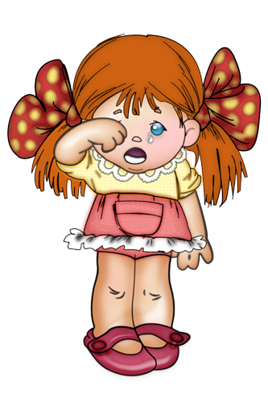
Почему плакала Таня в стихотворении?
упала в лужу
уронила мяч
ударила коленку
потеряла игрушку

Slide 17
Как звали девочку из стихотворения, где есть строки:
Я устала, не могу,
Я вам завтра помогу.
Лидочка
Настенька
Танюша
Лялечка

Slide 18
Что просили лягушки, увидев капитана?
угостить червячком
быстрее уехать
прокатить на кораблике
спеть песню

Slide 19
Источники информации
http://didaktor.ru/shablony-dlya-vypolneniya-priyoma-listanie/ приём листания С.Н. Лебедева
http://212.0.68.126:8087/jirbis2/ebooks/barto/igrushki_H/barto_igrushki_i_008.png
http://www.maam.ru/images/photos/medium/article1368.jpg
http://profilib.com/reader/25/55/b75525/003.jpg
http://lirika.biz/loshadka.jpg
http://www.papmambook.ru/images/upl/tinymce/articles_327_50641310861d4b638471a7f8e94d1034354152069c1c5.jpg
http://profilib.com/reader/25/55/b75525/008.jpg
http://evreimir.com/wp-content/uploads/2012/01/uronila-tanya-machik.jpg
http://royallib.com/data/images/175/cover_175969.jpg
http://www.uskazok.ru/2013/12/blog-post_2280.html стихи
http://galerey-room.ru/images/0_3d5b4_94706a9_orig.png
http://server.audiopedia.su:8888/staroeradio/images/pics/008262.jpg портрет А.Барто
http://s0.pic4you.ru/allimage/y2011/09-04/12216/1160676.png балерина
http://iledebeaute.ru/files/images/pub/part_2/42442/src/bartofamily_org_0.jpg?1109_708
http://img-fotki.yandex.ru/get/4701/tatyana2q8-medvedeva.124/0_534dc_89f1f6b7_L.png.jpg
http://s42.radikal.ru/i096/1002/3c/ce2afe53455b.png лягушки

Slide 20
Источники информации
http://promo247ziistore.com/photo/55f6cdd018bba.jpg
http://wikilivres.ru/images/thumb/5/5f/A_Barto_Book_1925-small.jpg/180px-A_Barto_Book_1925-small.jpg
http://old.prodalit.ru/images/255000/250078.jpg
http://lib-str.ru/assets/images/anons-2/9785850662417.jpg
http://referatikk.ru/2014-02-22-09-40-16/53-2014-02-23-22-08-17/131-2014-02-23-22-10-33.html
http://cs9230.vk.me/v9230215/1a81/_FZyL6FT8Hc.jpg
http://www.tunnel.ru/i/post/29/292414/400165/at460240528.jpg
http://www.jugendliteratur.org/downloads/pressematerial/hans%20christian%20andersen%20medaille.jpg
http://royallib.com/data/images/175/cover_175969.jpg
http://easyen.ru/load/shablony_prezentacij/vremena_goda/shablony_vesennee_nastroenie/523-1-0-28096 фон – Шахторина О.В., учитель иностранного языка г.Камешкова
, http://easyen.ru/load/shablony_prezentacij/ramki_fony_shrifty/klishe_s_azhurnymi_krajami/535-1-0-20341 фон – Салиш С.С., учитель начальных классов г. Актобе, Казахстан

